Slide 1
Сравнение эффективности компиляторов
Побенчмаркаем?

Slide 2
Проблема
Компиляторов много
Все они интересны, имеют те или иные особенности
А выбрать что?

Slide 3
Варианты решения
Пробовать самому все компиляторы на целевом проекте
Читать про особенности каждого компилятора
Пролистать ВСЕ опции компилятора, которые могут влиять на результат
А после пролистывания — понять их :-)

Slide 4
Проблема
У разных компиляторов — разные опции
Они далеко не всегда соответствуют друг другу
А если и описание примерно одинаковое, то реализация может кардинально отличаться

Slide 5

Участники соревнования
GCC
Clang
ICC
MSVC

Slide 6

Вести с фронта: MSVC
Приятно радуют скоростью разработки
Совместимость с новыми Стандартами улучшилась
Внедряются всё новые и новые оптимизации (например, новый SSA)
*Приятность* Модули

Slide 7

Вести с фронта: Clang
В последние годы сильно догнал GCC в оптимизациях (спасибо, LLVM)
Поддержка Стандарта превосходна
Местами может потягаться с GCC во оптимизациях (привет, Polly)

Slide 8

Что такое Polly?
Высокоуровневый оптимизатор кода для Clang
Хочет попасть в компилятор
Сайт: polly.llvm.org

Slide 9

Вести с фронта: GCC
В последнее время пушат много оптимизаций в компилятор
В целом — стабильность :-)

Slide 10

Вести с фронта: ICC
С каждой версией реализует кучу крутых оптимизаций(например, очень хороший LTO и векторные оптимизации)
Помимо компилятора улучшаются сопутствующие библиотеки
Отправили свою реализацию параллельной STL в libstdc++ && libc++

Slide 11
Тестовая система
CPU: i7-3630QM, (4+4 потоков, 2.40 GHz, Turbo Boost: 3.40 GHz, 6 MiB кэш). Поддерживает: SSE, SSE3, SSE4.1, AVX. Не поддерживает: AVX2 и выше.
RAM: 16 GiB,
SSD: Samsung 850 EVO
OS: Fedora 26 (Linux kernel 4.13)

Slide 12
Опции компиляции
-O2
-O3
-ffast-math (ICC + MSVC аналоги)
-march=native (msvc аналог)
Polly (Clang only)
И может ещё чуть-чуть :-)

Slide 13
Почему только такие флаги
Перебрать все флаги — очень и очень сложно
Нам не хватит времени обо всём поговорить
Большинство людей (и я тоже) на работе используем просто O2/O3 (+ чуть-чуть ещё :) или аналоги и хотим получить быстрый бинарь

Slide 14
На чём будем тестить?
Числодробилки (e.g. ray-tracers)
Openbenchmarking.org
Более-менее реальные приложения :-)

Slide 15
Что будем мерять?
Скорость выполнения скомпилированного файла
Заодно посмотрим немного на то, что компиляторы нагенерировали на конкретных кейсах (спасибо godbolt.org)

Slide 16
Что мы НЕ будем мерять?
Размер скомпилированного файла
Скорость компиляции
Различия в эффективности различных реализаций стандартной библиотеки

Slide 17
Что не будем трогать
PGO
LTO
Использование всевозможных флагов компиляторов

Slide 18
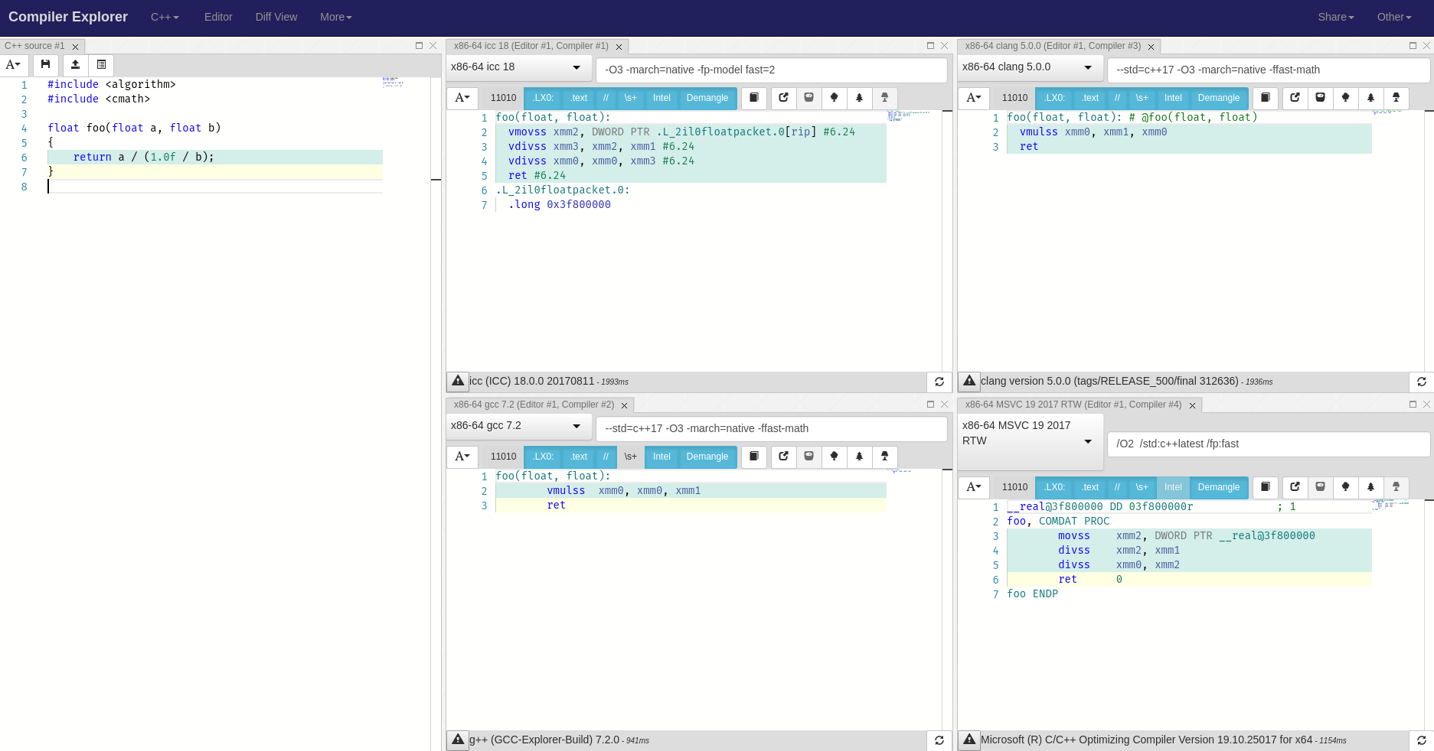
Примеры

Slide 19
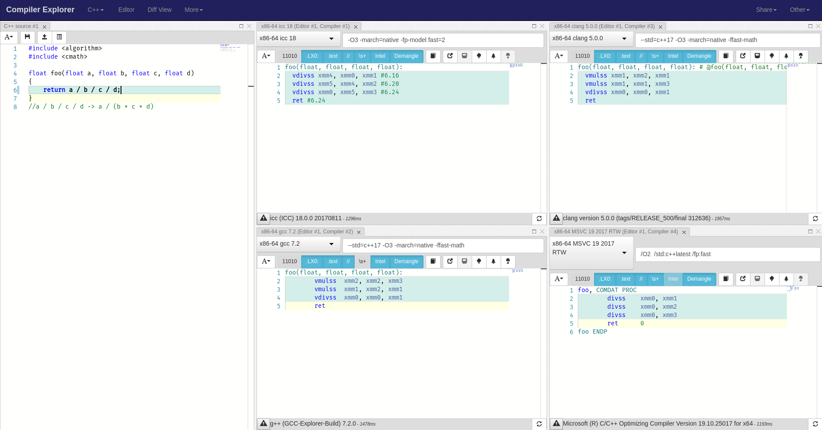
Примеры

Slide 20
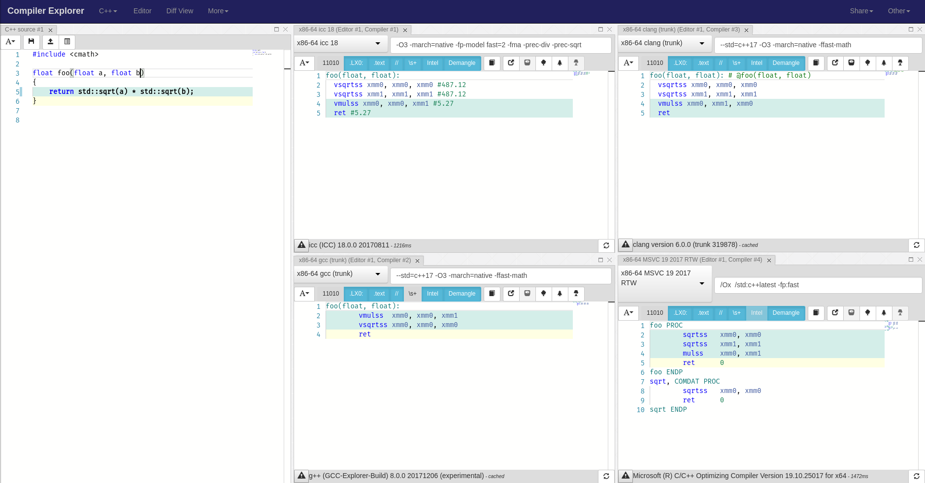
Примеры

Slide 21
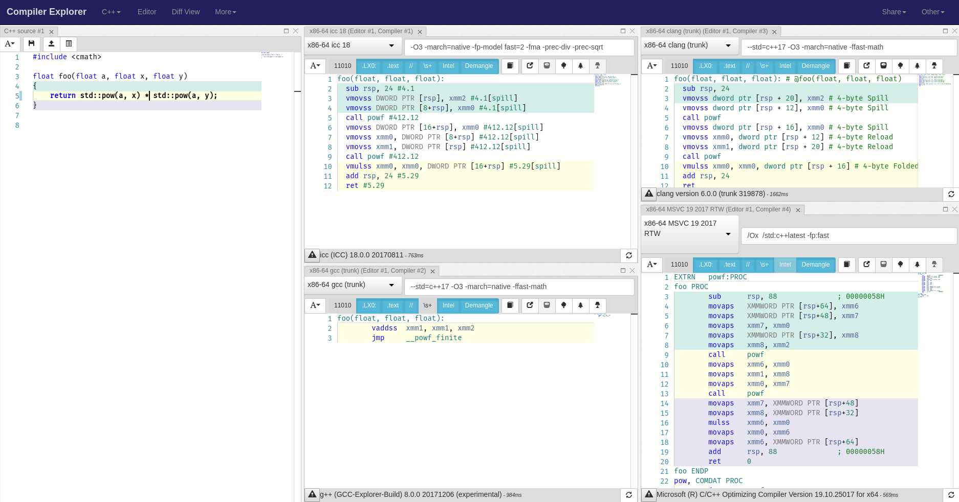
Примеры

Slide 22
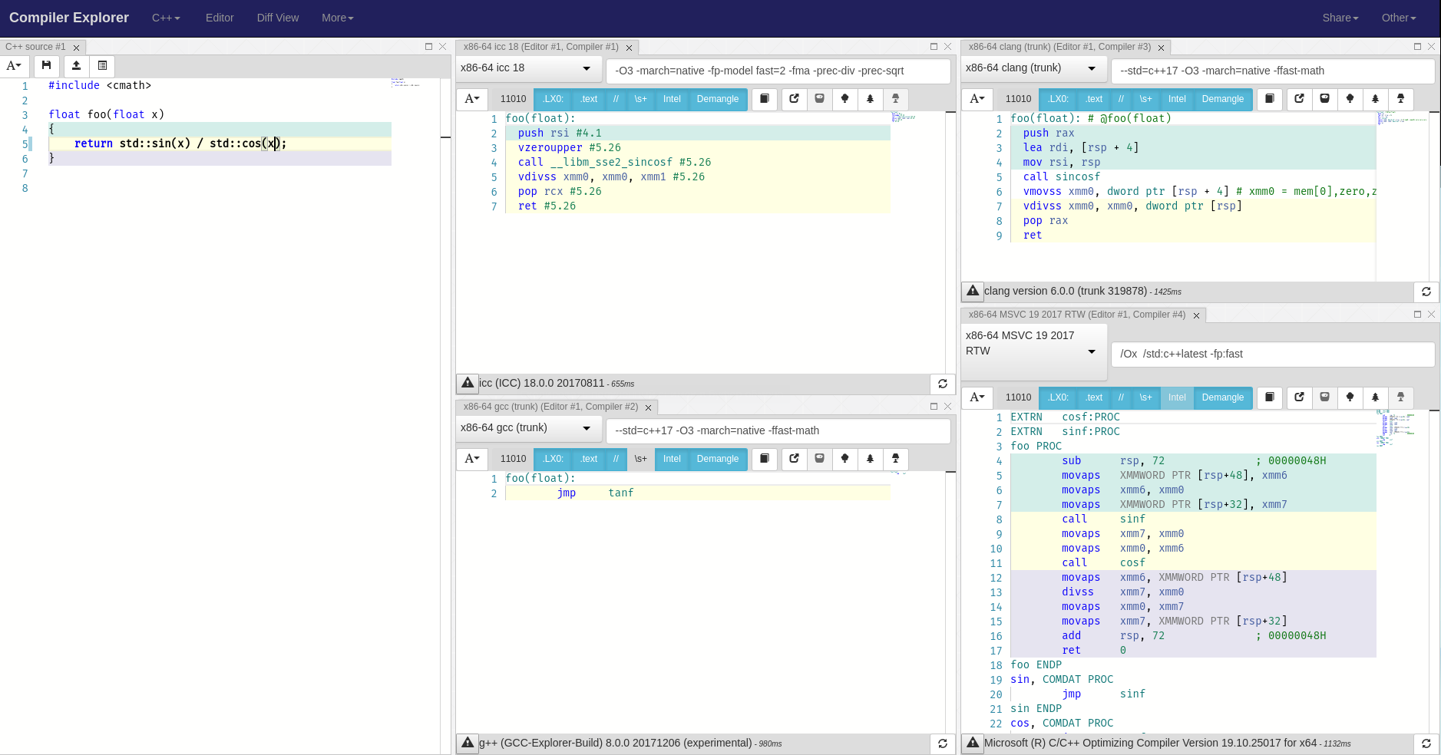
Примеры

Slide 23
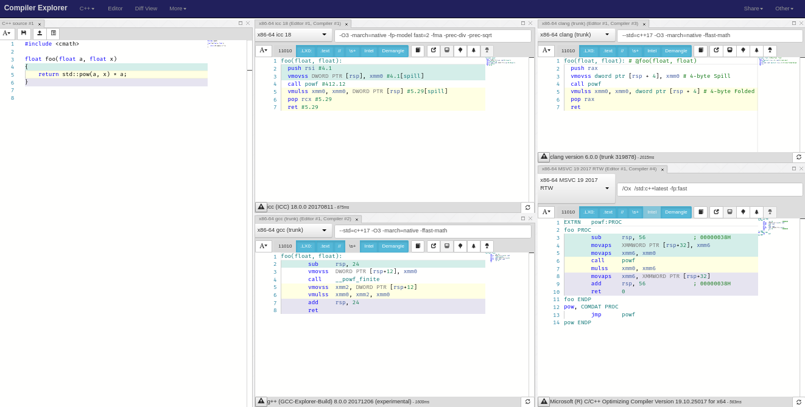
Примеры

Slide 24
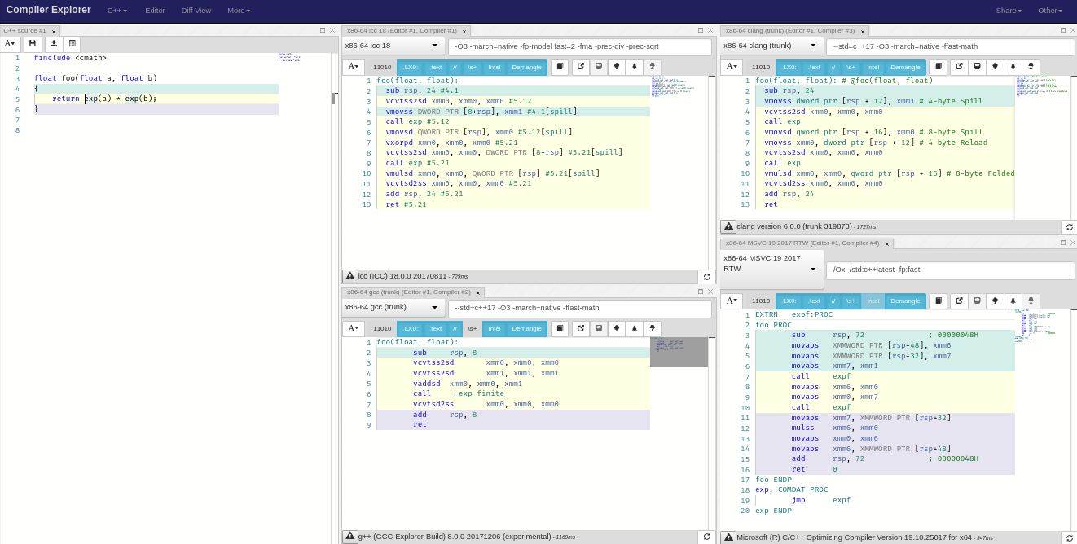
Примеры

Slide 25
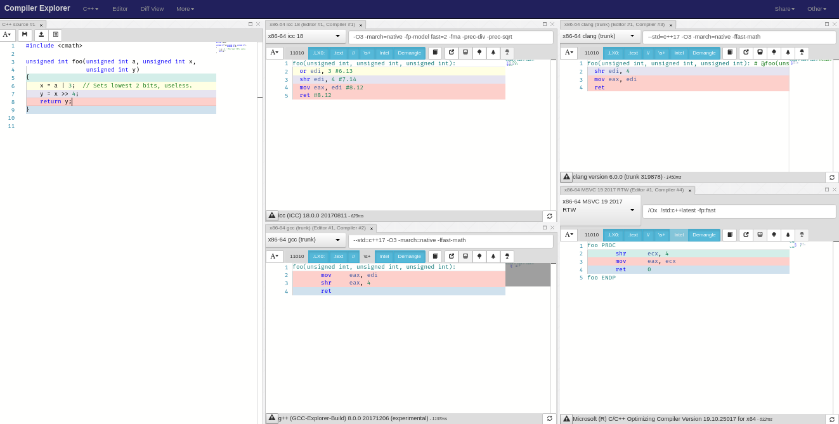
Примеры

Slide 26
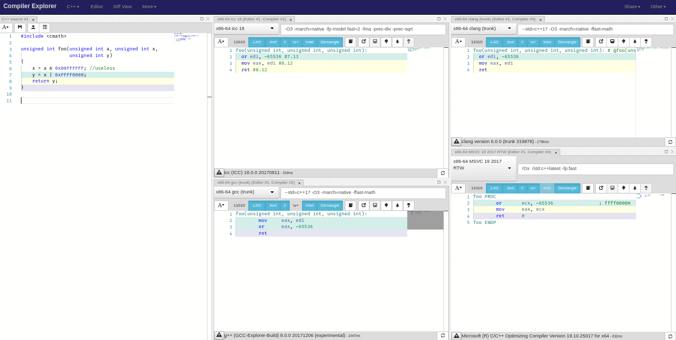
Примеры

Slide 27
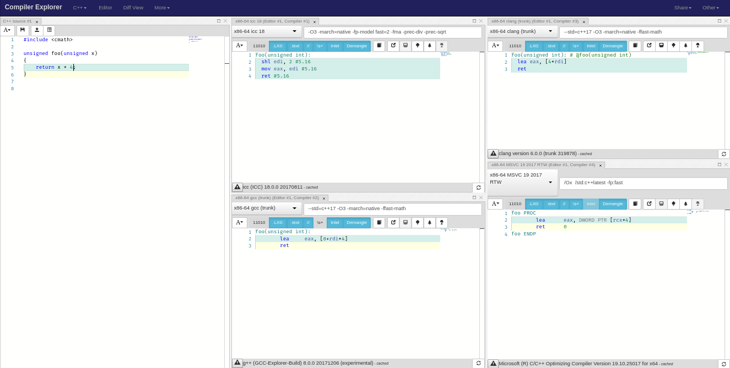
Примеры

Slide 28
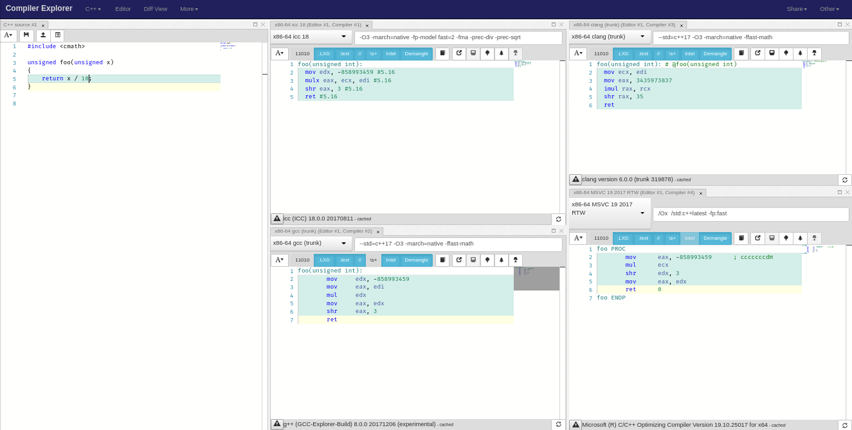
Примеры

Slide 29
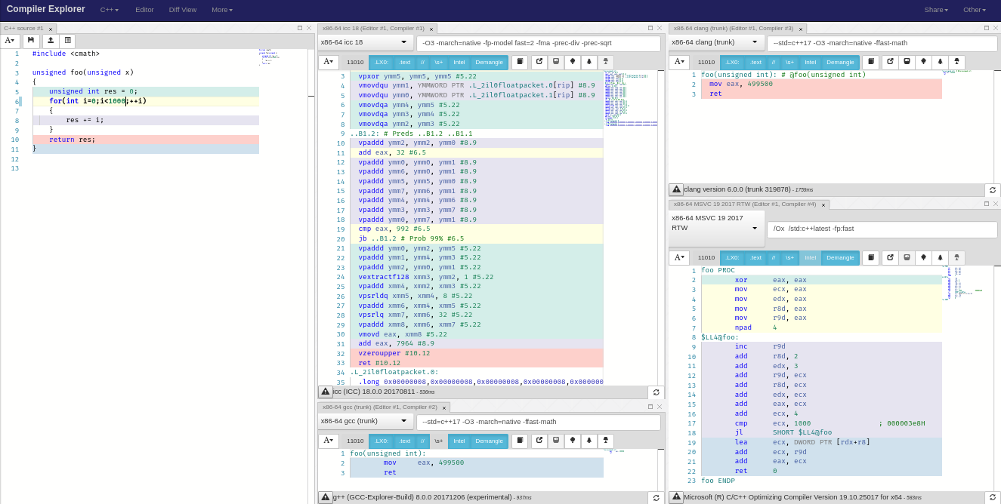
Примеры

Slide 30
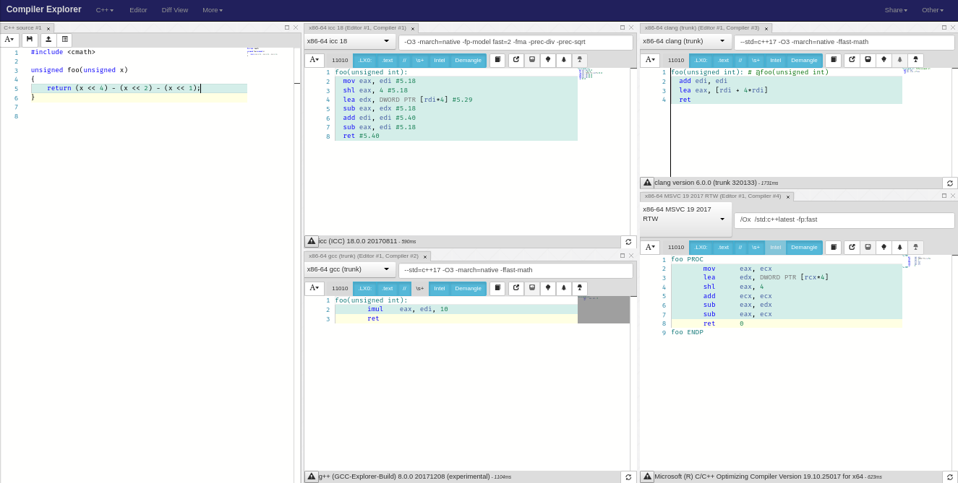
Примеры

Slide 31
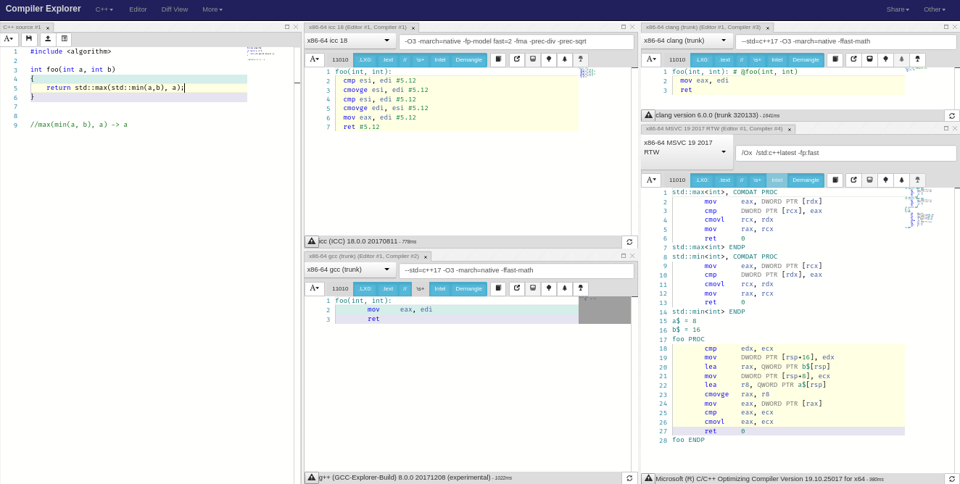
Примеры

Slide 32
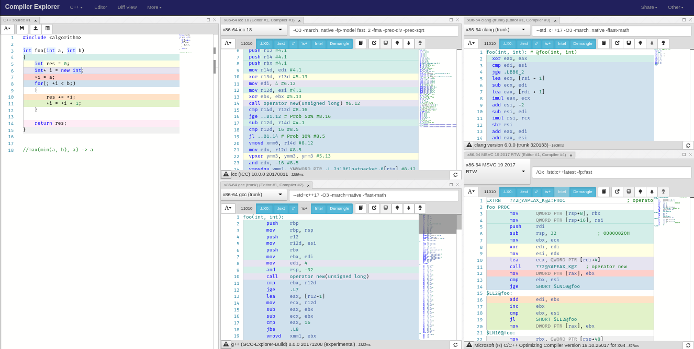
Примеры

Slide 33

Бенчмарки
Нет единого лидера
Для каждого бенчмарка — свой лидер
Обычно никто бенчмарки не гоняют с PGO и различными тонкими подстройками под конкретный компилятор

Slide 34
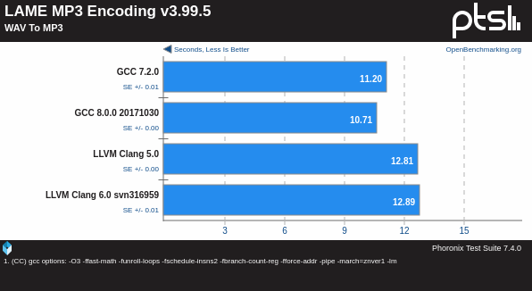
Немного бенчмарков

Slide 35
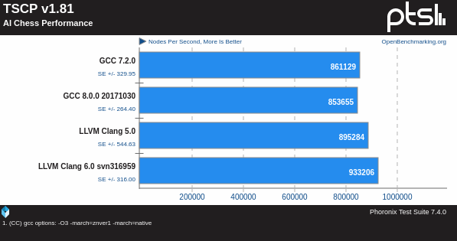
Немного бенчмарков

Slide 36
Можно ли компиляторам верить?
В повседневной жизни — безусловно
Если в процессе профайлинга видите узкое место — смотрим, что там сгенерировалось конкретным компилятором под конкретной платформой
Проверяем, оптимально ли с точки зрения С++ написан код
Оптимизируем руками, если умеем (и репортим perfomance issue в компиляторы)

Slide 37
Полезные ссылки
openbenchmarking.org
godbolt.org
quick-bench.com
CppCon 2017: Matt Godbolt “What Has My Compiler Done for Me Lately? Unbolting the Compiler's Lid”

Slide 38
Внимание!
Спасибо за внимание!

